Slide 1

3장. 제어문(조건문, 반복문)
if / loop

Slide 2
조건문(if문)
조건문
주어진 조건에 따라 다른 수행문이 실행되도록 한 프로그래밍 구문
if문, switch 문이 대표적이다.
if문
if(조건식){
수행문;
}
. . .
시작
조건
age >= 15
true
false
실행A
실행B
끝

Slide 3
조건문(if문)
if문
if(조건식){
조건식이 true 이면 실행
}
if-else 문
if(조건식){
조건식이 true 이면 실행
}
else{
조건식이 false 이면 실행
}

Slide 4
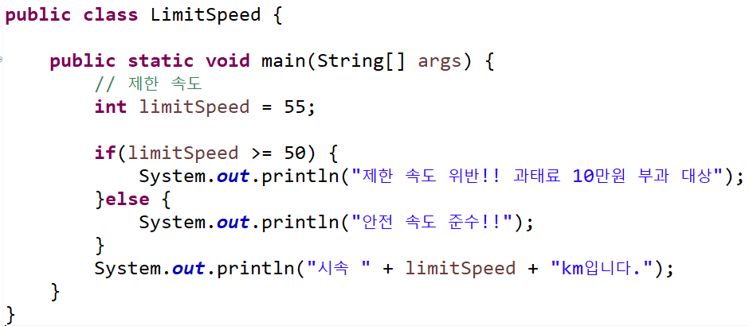
조건문(if문)

Slide 5

조건문(if문)
if ~ else if ~ else문
if(조건식){
조건식이 true이면 실행
}else if(조건식2){
조건식2가 true이면 실행
}else{
조건식1,2가 모두 false이면
실행
}
대 상 | 입장료
취학전 아동 | 1,000원
초등학생 | 2,000원
중.고등학생 | 2,500원
일반인 | 3,000원

Slide 6
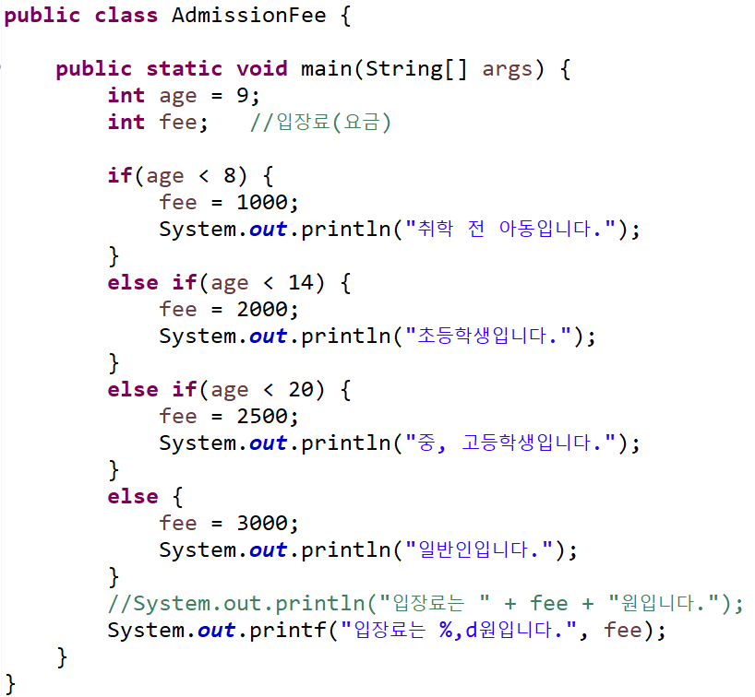
조건문(if문)

Slide 7
조건문(if문)
조건문과 조건 연산자
간단한 if ~ else 조건문은 조건 연산자로 구현할 수 있음
두 수 중 큰 값을 출력하는 프로그램
if(a > b) {
max = a;
}
else {
max = b;
}
max = (a > b) ? a : b;
If~else 문
조건 연산자

Slide 8
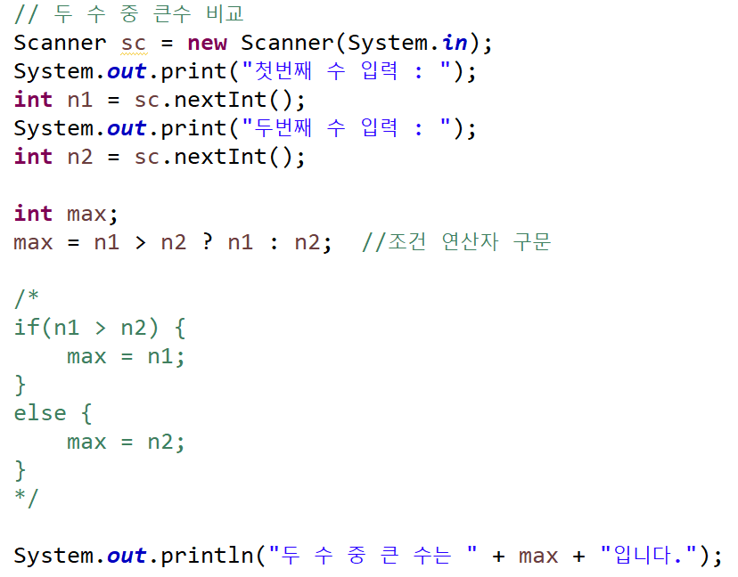
조건문(if문)
조건문과 조건 연산자

Slide 9
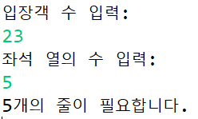
if문 – 연습 예제
--------------------------------------------------------------------------------
입장객 수에 따른 좌석 줄 수를 계산하는 프로그램을 작성하세요.
(파일이름:seat.java)
---------------------------------------------------------------------------------
☞ 실행 결과

Slide 10
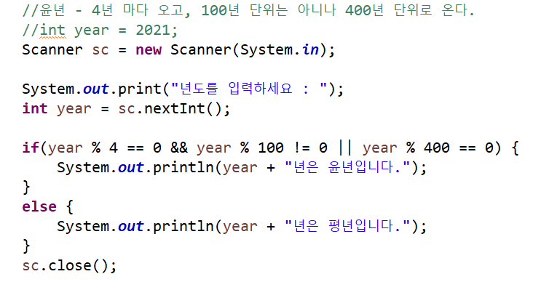
윤년을 계산하는 프로그램
-----------------------------------------------------------------------------------------
조건 : 윤년은 4년마다 오며 100년 단위는 윤년이 아니나, 400년 단위로 윤년이다.
( 파일 이름 : LeapYear.java )
------------------------------------------------------------------------------------------

Slide 11
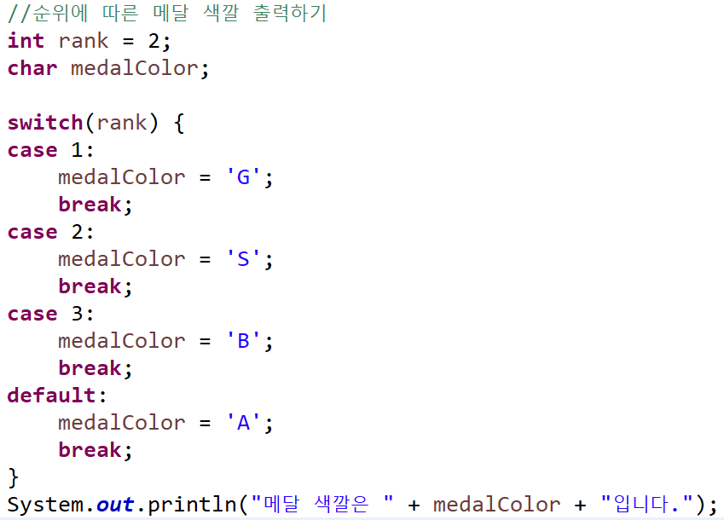
조건문(SWITCH - CASE)
swtich ~ case문
조건식의 결과가 정수 또는 문자열의 값이고 그 값에 따라 수행문이 결정될때

Slide 12
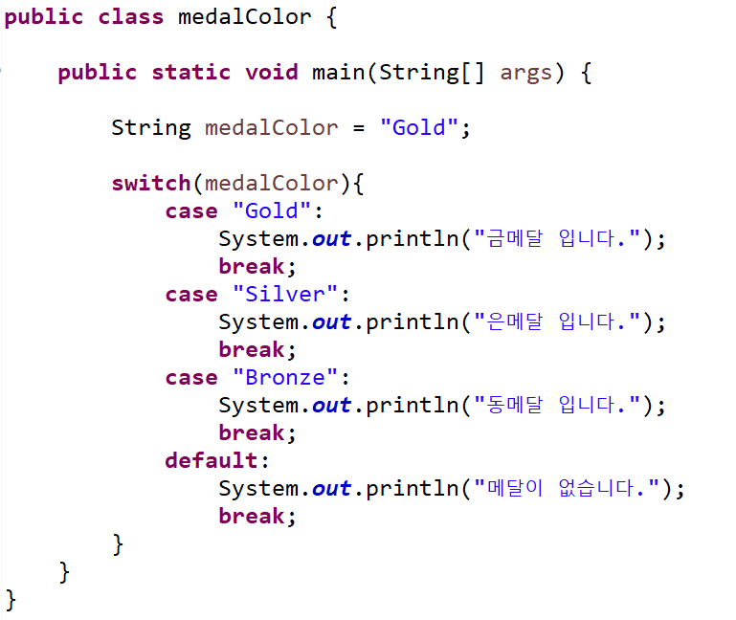
조건문(SWITCH - CASE)
swtich ~ case문에 문자열 사용하기

Slide 13
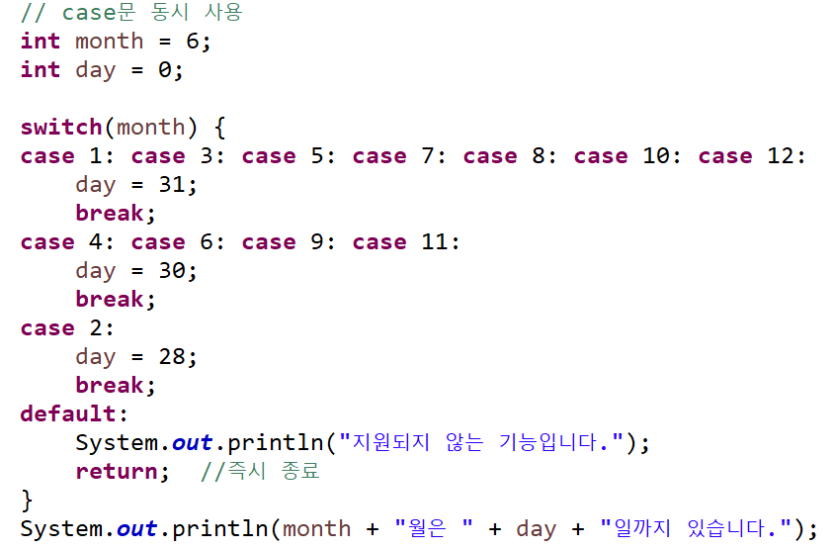
조건문(SWITCH - CASE)
case문 동시에 사용하기

Slide 14
실습 예제
operator 값이 +, -, *, / 인 경우에 사칙연산을 수행하는 프로
그램을 if문과 switch문을 사용해 작성하기
int num1 = 10;
int num2 = 2;
char operator = '+';
☞ 실행 결과

Slide 15
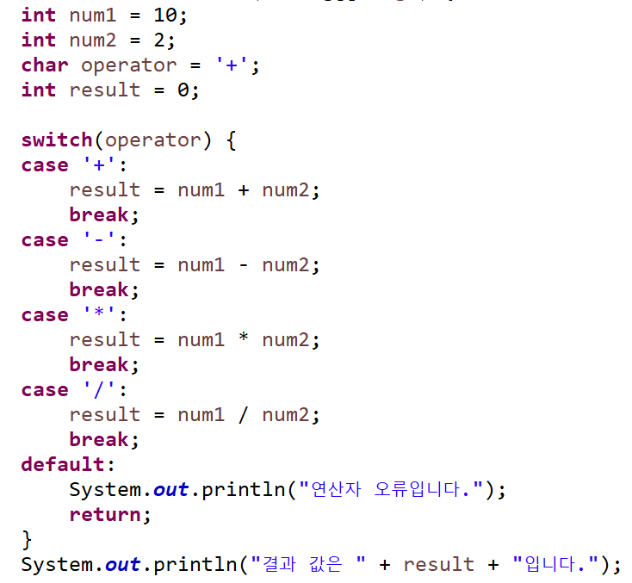
실습 예제

Slide 16
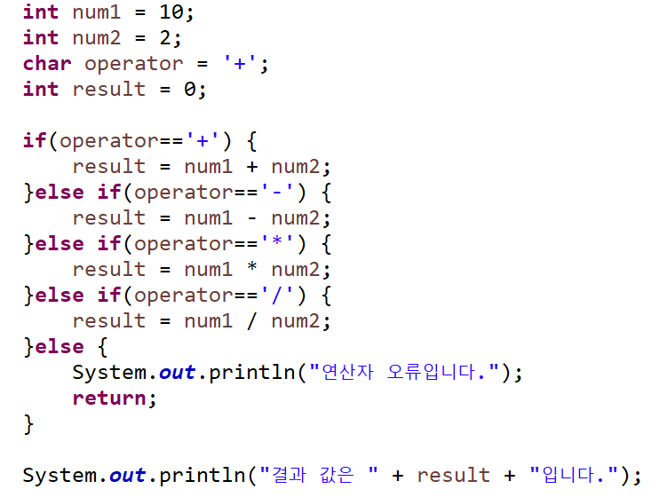
실습 예제

Slide 17
반복문(while문)
반복문
주어진 조건이 만족할 때까지 수행문을 반복적으로 수행함
while, for 문이 있음
while 문
조건식이 참인 동안 반복 수행
while(조건식){
수행문1;
}
수행문2;
…
시작
n < 11
조건
반복구간
false
true
실행A
실행B
끝

Slide 18
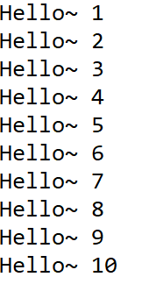
반복문(while문)
“Hello”를 10번 출력하는 프로그램
int n = 1; //초기값
while(n <= 10) { //종료값
System.out.println("Hello“ + n);
n++; //증감값
}

Slide 19
반복문(while문)
1부터 10까지 합계를 계산하는 프로그램
int num = 1;
num += 2;
num += 3;
. . .
num += 9;
num += 10;
System.out.println("합계
는" + num + "입니다.");
int n = 1;
int sum = 0;
while(n <= 10) {
sum += n;
n++;
}
System.out.println("합계
는" + sum + "입니다.");
vs

Slide 20
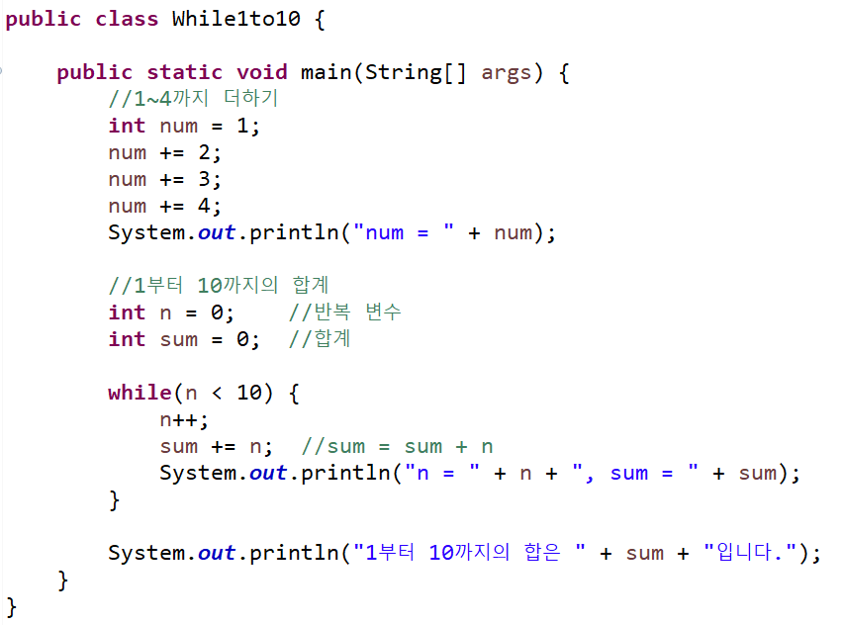
반복문(while문)

Slide 21
무한반복 - break 문
무한 반복문 - break 문
반복문에서 break 문을 만나면 더 이상 반복을 수행하지 않고 반복문
빠져 나옴
while(true){
if(조건식){
break;
}
}

Slide 22
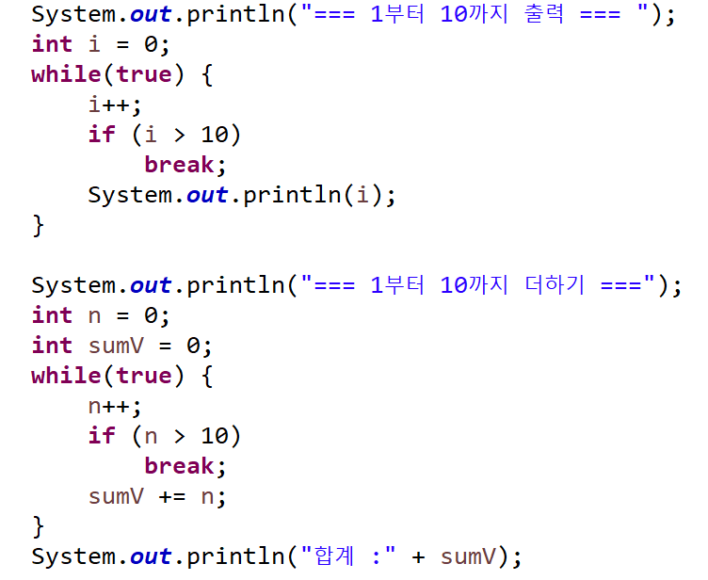
무한반복 - break 문

Slide 23
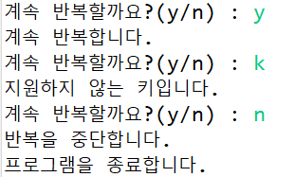
while문 – 실습 예제
--------------------------------------------------------------------------------
조건 : ‘y’ 키를 누르면 "계속 반복", ‘n’키를 누르면 "반복 중단“,
이외의 키를 누르면 “지원하지 않는 키” 프로그램을 작성하세요.
문자열이 같은 지를 비교하는 함수(메서드)는 equals() 임
---------------------------------------------------------------------------------
☞ 실행 결과

Slide 24
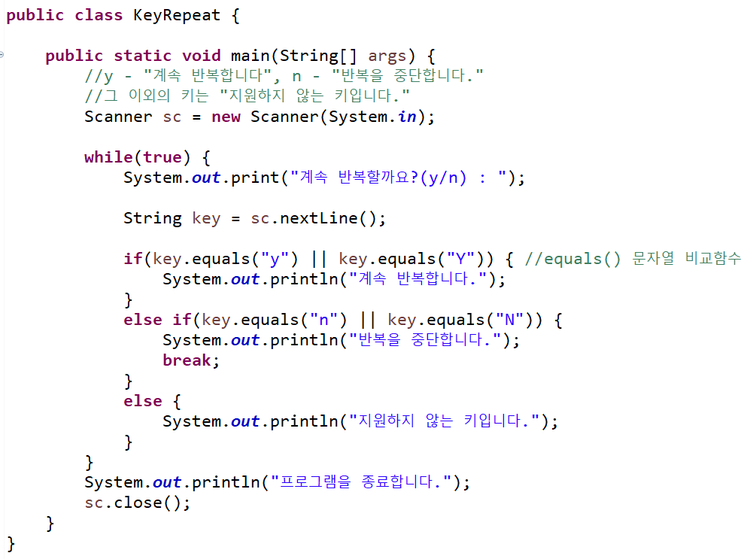
while문 – 실습 예제

Slide 25
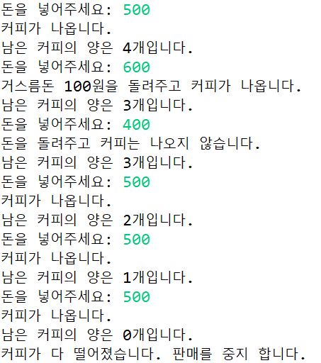
커피 자동판매기
실습 예제 – 커피자판기 프로그램
커피의 총 개수 : 5
커피 값은 500원 -> “커피가 나옵니다” 출력
하고, 커피 1개 감소
500원 보다 크면 -> “거스름돈이 나옵니다.” 출력하고, 커피 1개 감소
500원 보다 작으면 -> “커피가 나오지 않습니다.”
커피가 모두 소진되면 “판매를 중단합니다” 출력하고, 프로그램 종료

Slide 26
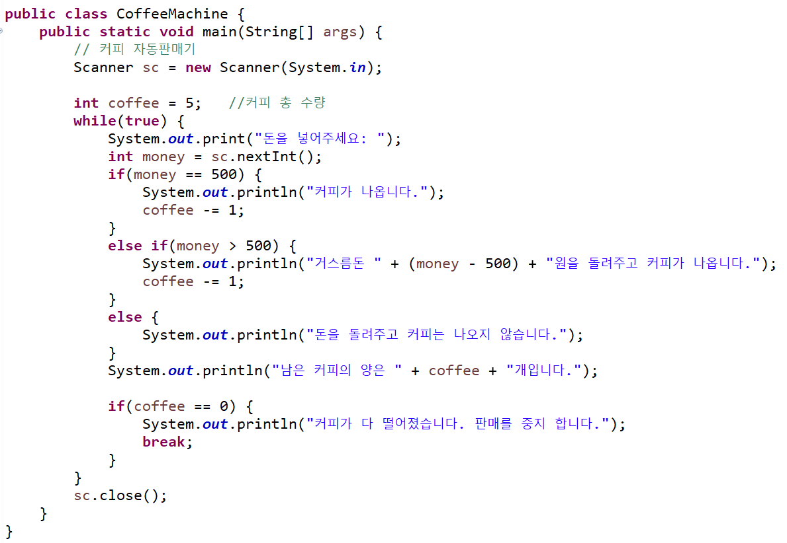
커피 자동판매기

Slide 27
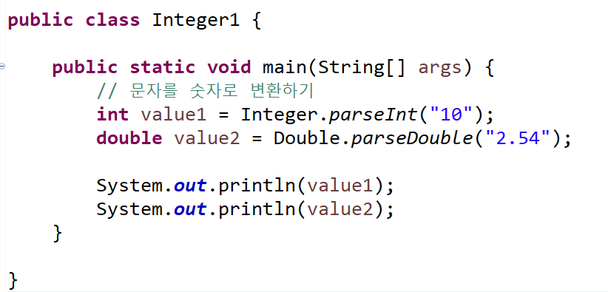
Integer 클래스
Integer.parseInt(문자) – 숫자로 변환

Slide 28
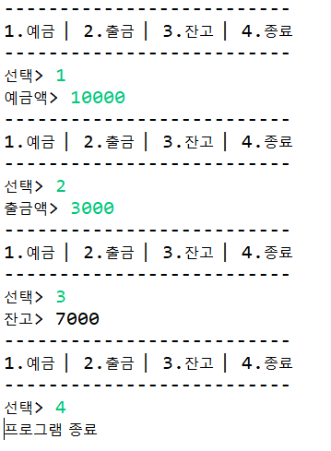
은행 업무 프로그램
--------------------------------------------------------------------------------
아래의 실행 결과대로 은행 업무를 구현하는 프로그램을 작성하세요.
(switch~case문으로 각각 구현해 보세요)
---------------------------------------------------------------------------------

Slide 29
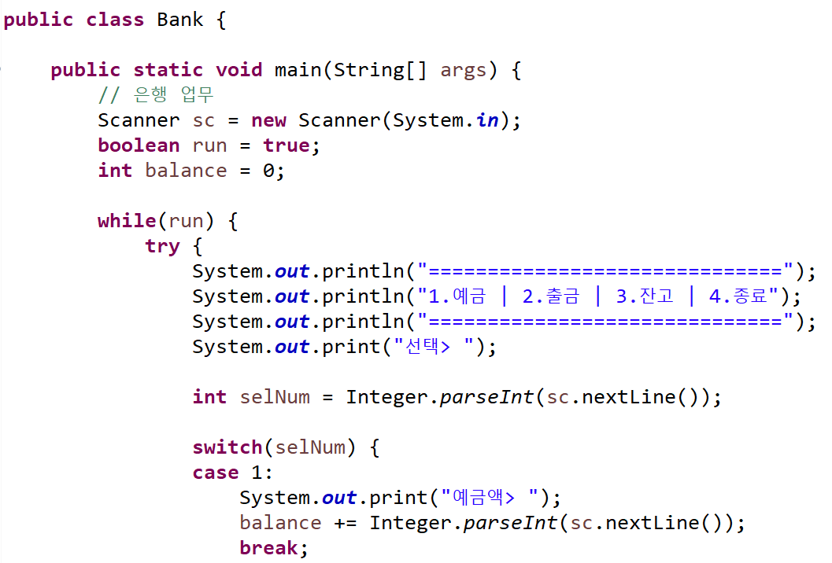
은행 업무 프로그램

Slide 30
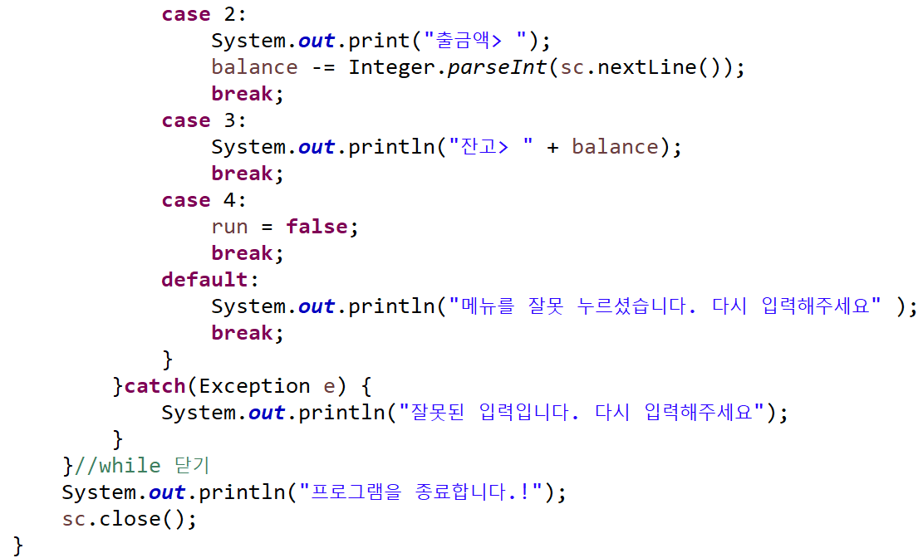
은행 업무 프로그램

Slide 31
은행 업무 프로그램
☞ 개선사항
잔액이 부족한 경우 처리
수행 후 “정상 처리 되었습니다” 출력

Slide 32
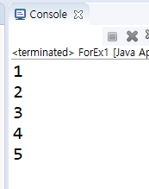
반복문(for문)
for 문
주로 조건이 횟수인 경우에 사용
초기화식, 조건식, 증감식을 한꺼번에 작성
for(초기화식; 조건식; 증감식){
수행문;
}
int n;
for(n = 1; n <= 5; n++) {
System.out.println(n);
}
①
②
④
③

Slide 33
반복문(for문)
for문
“Hello”를 10번 반복하기
1부터 10까지 합계
int n = 1; //초기값
for(n=1; n <= 10; n++) {
System.out.println(“hello”);
}
int n;
int sum;
for(n=1, sum = 0; n <=10; n++) {
sum += n;
}
System.out.println(sum);

Slide 34
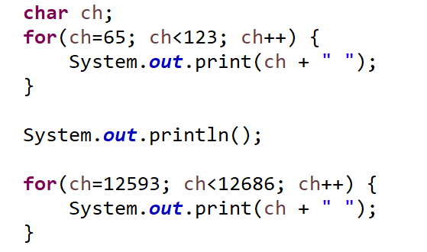
문자 세트 반복
문자 세트(유니코드)
- 알파벳과 한글 자음, 모음 출력하기

Slide 35

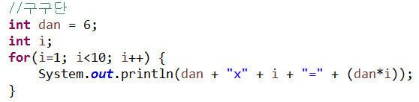
구구단
구구단 프로그램

Slide 36
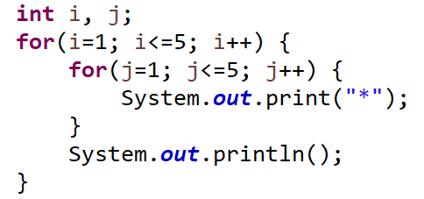
반복문(중첩 for문)
중첩된 반복문(Nested Loop)
반복문 내부에 또 반복문이 사용됨
*****
*****
*****
*****
*****
열1
열2
열3
열4
열5
가가가가가
가가가가가
가가가가가
가가가가가
가가가가가
행1
행2
행3
행4
행5

Slide 37
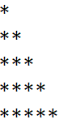
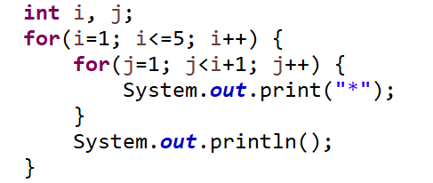

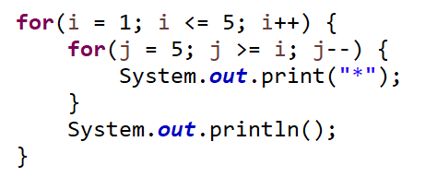
반복문(중첩 for문)
삼각형 모양의 별 찍기1
hint) 열(column)이 변하는 것에 주목한다.

Slide 38
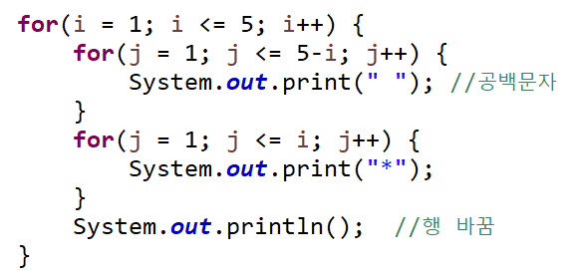
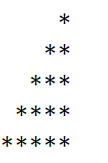
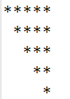
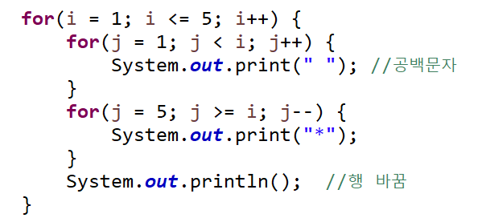
반복문(중첩 for문)
삼각형 모양의 별찍기2
hint) 공백과 별로 나눠서 생각

Slide 39
반복문(for문)
중첩된 반복문(Nested Loop)
구구단의 예
for(dan = 2; dan <= 9; dan++) {
for(times = 1; times <=9; times++) {
System.out.println(dan + "x" + times + "=" + dan * times);
}
System.out.println();
}
각 단에서 1~9를 곱하는 내부 반복문

Slide 40
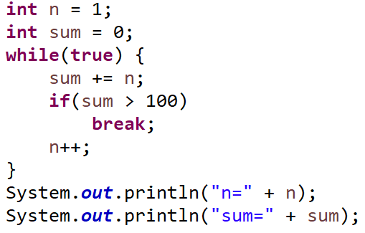
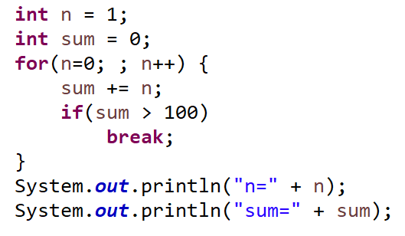

break문 예제
실습 예제 – 반복조건문(break 사용)
- 1부터 더했을때 그 합이 100이 넘는 자연수는?
vs

Slide 41
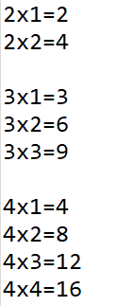
break문 예제
--------------------------------------------------------------------------------
구구단을 단보다 곱하는 수가 작거나 같은 경우까지만 출력하는 프로그
램을 작성하세요( GugudanTest.java)
--------------------------------------------------------------------------------
☞ 실행 결과

Slide 42
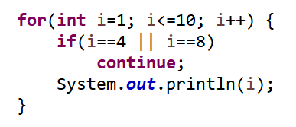
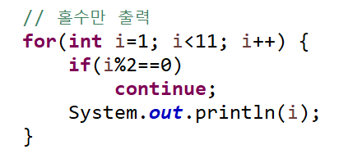

continue문
continue 문
반복문과 함께 쓰이며, 반복문 내부 continue 문을 만나면
이후 반복되는 부분을 수행하지 않고 조건식이나 증감식을 수행함
예제 – 1부터 10까지의 자연수 중 4나 8을 제외한 수를 출력하기

Slide 43
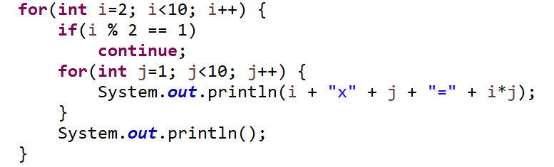
continue문
실습 예제
---------------------------------------------------------------------------------------
countinue문을 사용하여 구구단을 짝수 단만 출력하는 프로그램을 만드세요.
---------------------------------------------------------------------------------------

Slide 44
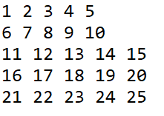
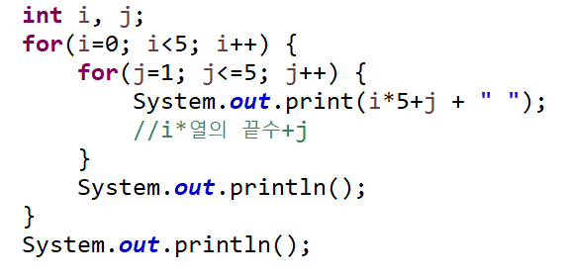
반복문(for문)
중첩된 반복문(Nested Loop)

Slide 45
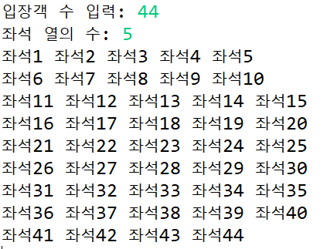
자리배치도 프로그램 만들기
--------------------------------------------------------------------------------
입장객 수에 따라 좌석을 배치하는 프로그램을 작성하세요.
(파일이름: Seats.java)
---------------------------------------------------------------------------------

Slide 46
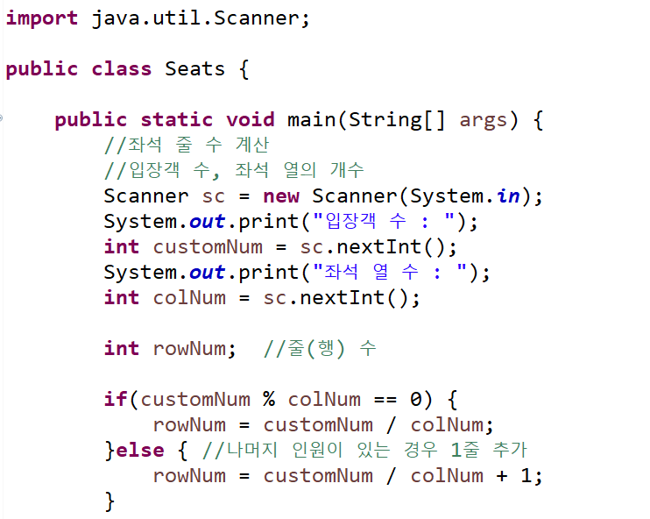
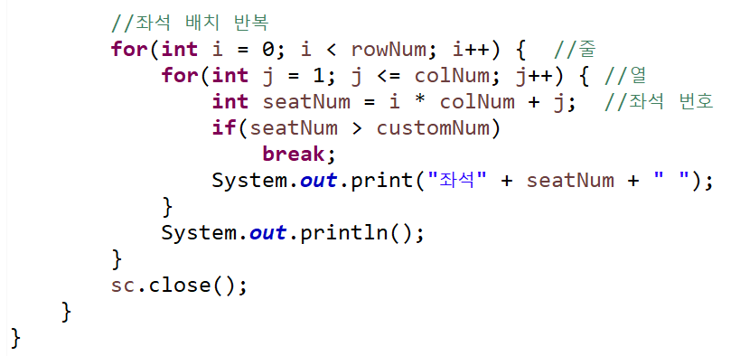
자리배치도 프로그램 만들기

